Slide 1

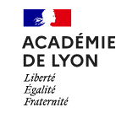
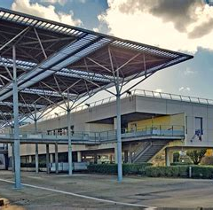

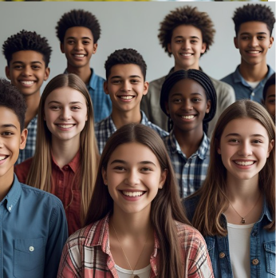
« Éloquence :
Parce que la parole d’un jeune peut tout changer… aidons-les à la prendre ».
A l’attention de :
Anissa RAHALI/ Responsable Formation
Marie PELLETIER/ Chargée de Formation
Le 22 janvier 2026

Slide 2
Le Lycée Jean-Paul Sartre en bref
Un établissement public engagé pour la réussite, l’éloquence et l’ouverture citoyenne.
Localisation
Bron (69500) – Métropole de Lyon
Créé en 1982 – Quartier résidentiel – Accès direct en TCL / tramway
Chiffres clés (rentrée 2023)
1 622 élèves et étudiants
54 classes
Un lycée à taille humaine avec une offre de formation complète
Environnement éducatif
Établissement reconnu pour la diversité de ses parcours et ses projets d’ouverture
Engagement fort pour :
– La laïcité, la citoyenneté et la parole des jeunes
– L’égalité des chances et l’accompagnement des parcours
– La mise en valeur des talents via des initiatives culturelles et oratoires
Formations proposées
Voie générale (toutes spécialités majeures)
Voie technologique :
– STL (Sciences et Technologies de Laboratoire)
– STMG (Sciences et Technologies du Management et de la Gestion)
– ST2S (Sciences et Technologies de la Santé et du Social)
– STD2A (Sciences et Technologies du Design et des Arts Appliqués)
Sections BTS (post-bac) :
– BTS Banque
– BTS MCO (Management Commercial Opérationnel
1

Slide 3
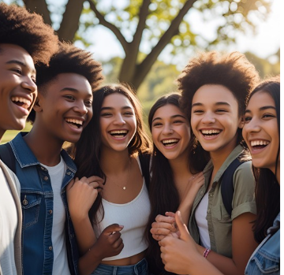
Un projet relancé, porté par et pour les jeunes
Un concours d’éloquence avait été initié il y a quelques années au sein du lycée Jean-Paul Sartre de Bron, laissant un souvenir marquant chez certains élèves et enseignants.
En 2025, c’est un lycéen de 2nde, inspiré par la finale d’un concours d’éloquence à Lyon, qui a ravivé l’idée.
Enthousiasmé par l’expérience, il a exprimé le souhait de faire vivre cette opportunité à d’autres, en relançant un concours au sein de son établissement.
L’équipe pédagogique et des parents d’élève ont décidé de redonner vie à cette nouvelle édition, plus inclusive, ancrée dans les réalités actuelles des jeunes et portée par leur envie de s’exprimer.
Ce concours devient ainsi un projet d’établissement citoyen, stimulant, et profondément humain.
2

Slide 4
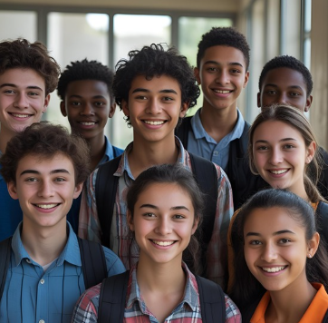
Un projet pensé pour tous les lycéens
Ce concours s’adresse à tous les élèves de seconde, première et terminale du Lycée Jean-Paul Sartre de Bron, quels que soient leur filière, leur aisance à l’oral ou leur parcours.
L’ambition du projet est claire : ouvrir largement la participation, en cassant les idées reçues selon lesquelles l’éloquence serait réservée aux “bons orateurs” ou aux élèves déjà à l’aise.
Chaque élève volontaire sera accompagné avec bienveillance, grâce à des ateliers préparatoires, des formats variés et des sujets adaptés à toutes les sensibilités.
Qu’ils aient envie de défendre une idée, raconter un moment de vie, faire rire ou provoquer un débat, chacun pourra trouver sa place et sa voix dans ce concours.

Slide 5

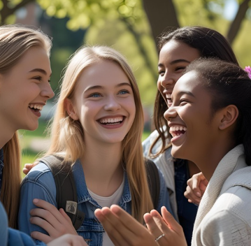
Objectifs du concours
Développer l’art de la parole et l’esprit critique
→ Apprendre à structurer ses idées, écouter, argumenter, convaincre
Renforcer la confiance en soi
→ Oser prendre la parole, s’exprimer en public, s’affirmer avec authenticité
Stimuler l’engagement des jeunes
→ Défendre un point de vue, partager une expérience, éveiller les consciences
Favoriser une dynamique inclusive et bienveillante
→ Offrir un cadre accessible à tous, quel que soit le niveau d’aisance à l’oral
Créer un événement collectif et intergénérationnel
→ Impliquer élèves, enseignants, familles et partenaires autour d’un moment fort

Slide 6


Phases du projet (juin 2025 – mai 2026)
Juin-septembre 2025
Conception du projet : pour qui ? Quelle fréquence ? Quelle ampleur ?
Octobre-novembre 2025
Conception des ateliers : fréquence des interventions des professionnels
Décembre2025-mars 2026
Choix final des sujets par els élèves
Contact avec l’association La Tribu du verbe
Info aux élèves et inscriptions
Choix des sujets
Ateliers : argumentation, rhétorique, mise en voix, techniques de l’éloquence

Slide 7
Budget estimé
Poste de dépense | Coût estimé | Détail
🎤 Ateliers d’éloquence | 692 € | Intervention d’un professionnel, 4 ateliers d’1h30 ; la moitié déjà financée par le Pass culture en décembre 2025
🎁 Lots pour les lauréats | 260 € | Cartes cadeaux, places de cinéma, …
📦 Frais divers & imprévus | 42 € | Frais de gestion « Ma Trousse à projets »
Total estimé du budget : 994 €

Slide 8

Les contreparties
🔹 Formule | Montant indicatif | Avantages et reconnaissance
🟡 Mail de remerciement | 5 € | – Message de remerciement rédigé par les élèves
🔵 Mention de votre soutien | 20 € | – Message de remerciement rédigé par les élèves + mention de votre nom sur les documents de communication et lors de la finale publique du concours
🔴 Invitation à l'évènement | 50 € | – Contreparties précédentes + Invitation à la finale publique du concours
🟢 Partenaire mécène | 100 € | – Contreparties précédentes (dont invitation à la finale publique du concours) + envoi d’un livret numérique souvenir du concours (textes, photos, moments forts)
Partenaire mécène | Participation en nature (lots pour les participants et lauréats) | – Contreparties précédentes (dont invitation à la finale publique du concours) + envoi d’un livret numérique souvenir du concours (textes, photos, moments forts)
Rappels & principes :
Pas de publicité commerciale dans le lycée → soutien cadré comme un mécénat éducatif
Visibilité valorisante, sobre et tournée vers l’impact citoyen et jeunesse

Slide 9

Contacts et liens
Contacts
Professeures référentes :
  Agnès Larsonneur (professeure documentaliste) – agnes-marie.larsonneur@ac-lyon.fr
  Anne De Carolis (professeure de français) – anne.decarolis@gmail.com
Relations partenaires et mécénat
  Myriam Keita-Brunet (parent d’élève) – mkeitabrunet@gmail.com
Accueil général : 04.72.14.60.60
Liens utiles
Informations générales : https://jean-paul-sartre.ent.auvergnerhonealpes.fr/projet-eloquence/
Soutenir le projet : https://trousseaprojets.fr/projet/19252-concours-d-eloquence
@cdi.jps / @culture.jps

Slide 10


Soutenir ce concours, c’est encourager la jeunesse à penser, s’exprimer, débattre et rêver.
Merci de faire partie de ceux qui tendent le micro.

